Slide 1
МБоу «Сош №1»,2 «в» класс Астрахань 2011
Ах, какая осень!
Учитель :Красавина Елена Викторовна

Slide 2
Все деревья в золоте – не беда!
От жары устали мы, это факт!
Ничего, что дождь идет, он пустяк.
Скоро уж зима придет долгая.
Встретим все мы Новый год с елкою.
А пока хозяйка-осень на дворе,

Slide 3
Здравствуй, осень,
Здравствуй, осень -
Хорошо, что ты пришла!
У тебя мы, осень, спросим,
Что в подарок принесла?..

Slide 4
Вот как мы встречали приход осени!
Осенний листопад в печальной тишине
Роняет в руки лист в подарок о себе.
Почему-то грустно мне смотреть в окно.
Небо так печально, слезы льет оно.
Капельки холодные бьются о стекло.
И согреться капелькам очень нелегко.
Осенний листопад опять у нас в саду.
Осенний листопад кружит, кружит листву.
Осенний листопад в печальной тишине
Роняет в руки лист в подарок о себе.

Slide 5
Всё это сделано нашими руками!

Slide 6
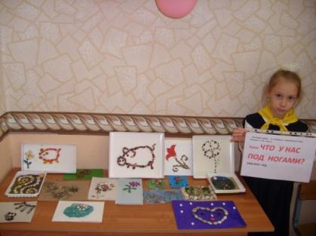
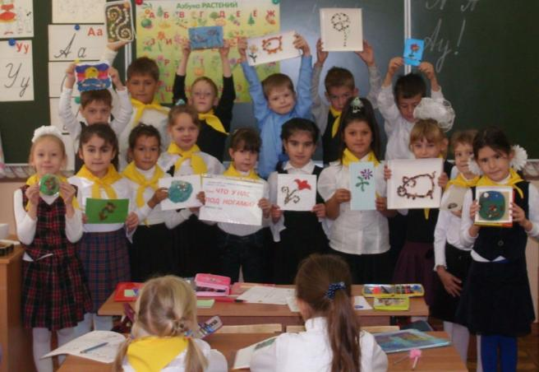
Какие чудные поделки у нас получились!

Slide 7
А какие чудесные бабочки порхают,как разноцветные осенние листочки!

Slide 8
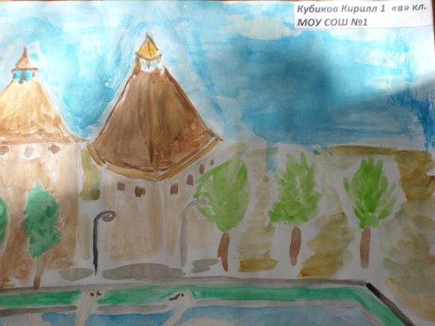
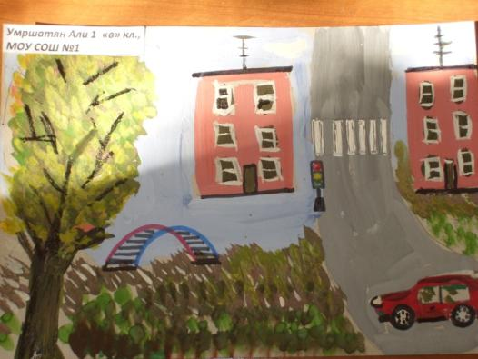
Вот что мы увидели на экскурсиях!

Slide 9
Ребята своими руками сделали поделки из природного материала.

Slide 10
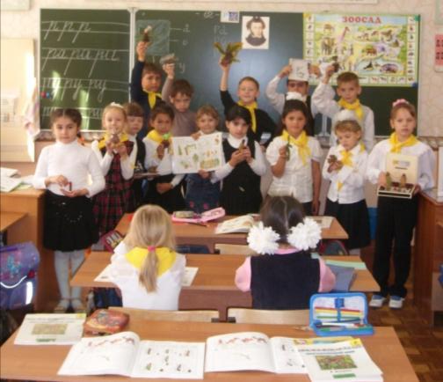
Наши работы были представлены на выставке.

Slide 11
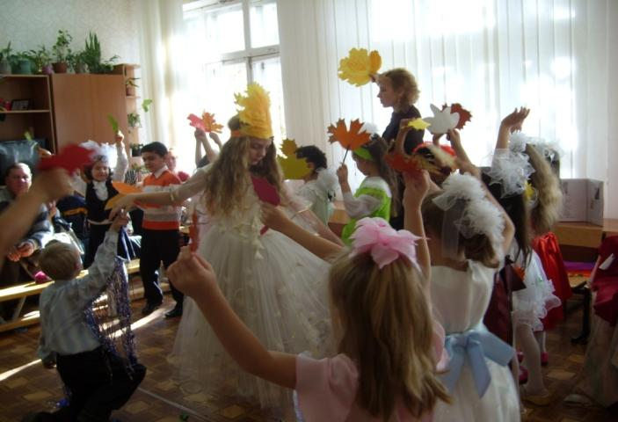
Наши вожатые показывают движения к танцу осенних листочков.
Закружила осень желтую метель
И летят листочки мимо всех аллей.
Красные и желтые по ветру летят.
И, наверно, песенку спеть они хотят.
Осенний листопад опять у нас в саду.
Осенний листопад кружит, кружит листву.

Slide 12
Песню «Урожайную»мы поём всем классом!
Мы корзиночки несем,
Хором песенку поем.
Урожай собирай
И на зиму запасай.

Slide 13
Загадки от осени:
ЗАГАДКИ ОБ ОВОЩАХ
Раскололся тесный домик
На две половинки,
И посыпались в ладони
Бусинки-дробинки.
(Горох)
Как слива темна,
Как репа кругла,
На грядке силу копила,
К хозяйке в борщ угодила.
(Свекла)
Расселась барыня на грядке,
Одета в шумные шелка.
Мы для нее готовим кадки
И крупной соли полмешка.
(Капуста)
Я зеленый и усатый,
Чуть колючий, полосатый.
В себе прохладу сохраняю,
В жару жажду утоляю.
(Огурец)
Раскололся тесный домик
Скинули с Егорушки
Золотые перышки,
Заставил Егорушка
Плакать без горюшка
(Лук)
Под кустом в земле плоды –
Человеку за труды.
(Картофель)
В теплице родился,
В пищу сгодился.
Маленький синенький мальчуган.
Кто же это? ...
(Баклажан)
Щёки розовы, нос белый,
В темноте сижу день целый.
А рубашка зелена,
Вся на солнышке она.
(Редиска)
За кудрявый хохолок
Лису из норки поволок.
На ощупь – очень гладкая,
На вкус – как сахар сладкая.
(Морковь)

Slide 14
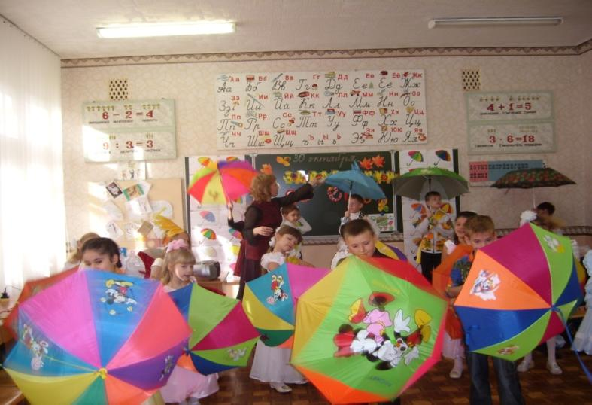
Танец с зонтиками
Выглянуло солнышко,
Но тепла немного.
Это тучка-барыня
Перешла дорогу.
Дождик, дождик, дождик, капельки стучат.
Гроздья на рябинке бусами висят.
Спелая брусничка водит хоровод.
Осень золотая в гости к нам идет.
Осень золотая в гости к нам идет.
Пестрые кораблики
В луже проплывают.
Беззаботно листьями
Ветерок играет.
\

Slide 15
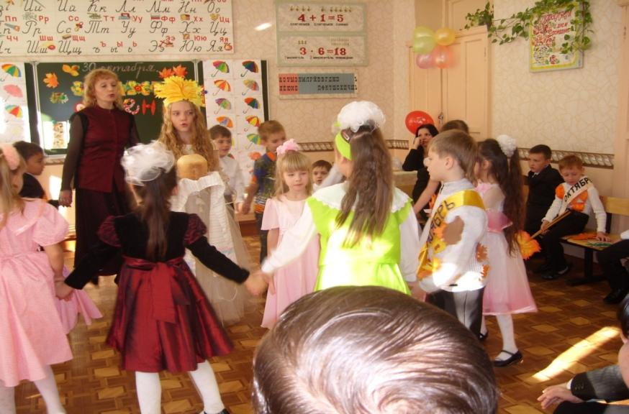
Осень поздравляет именинников и вручает каравай. Игра «Каравай».

Slide 16
Используемые ресурсы
Музыка П.И.Чайковского «Времена года. Октябрь»
Песня «Урожайная».Слова и музыка А.Филиппенко
Сборник стихотворений русских поэтов.М.;Просвещение-1998г.
Песня «Дождик» А.Варламов, диск «Горошинки цветные»
География Астрахани
http://www.astrahanhotels.ru/info/geography.html

Slide 17
В составе группы работали:
Веселкова Ирина
Попович Екатерина
Магомедова Залина
Давыдова Лейла
Кубиков Кирилл
Рогожина Вероника

